Slide 1
Mullaseire ja turvasmuldade kasutamine
Priit Penu
Mullastiku valdkonna juht
METK
27.09.2023

Slide 2
Turvasmuldade harimise keerukus
Esmapilgul märgades turvasmuldades juhitakse kuivendusega ära vesi, mida oleks juba natuke hiljem hädasti vaja, sest kultuuristatud maade veetarbimine suureneb ca 1,5 korda
Madalamal reljeefil olevate turvasmuldade kuivendamisel kannatavad ka kõrgemal reljeefil paiknevad kergemad mineraalmullad
Veedefitsiit hakkab turvasmuldadel juba juuni keskpaigast
Sügisel ujutavad sajud turvasmullad üle ja kui vesi moodustab üle 70% mulla mahust, saab maa külmumisel viga enamik taimejuuri

Slide 3
Turvasmuldade harimise keerukus
Turvastel täiesti erinev soojusreziim-halb soojusjuht ja suur soojusmahutavus e vegetatsioon võib alata 2-4 nädalat hiljem
Mikrofloora jaoks aktiivne aeg saabu alles juuni lõpuks, kuid ka siis võib juba maapinnal temperatuur olla üle 50 kraadi
Öökülmaoht oluliselt kõrgem
Tuule- ja veeerosiooni oht on kõrge, eriti suurte massiivide puhul
Madal omastatava P sisaldus
Kuivendusega tekitatakse väga erinevate omadustega mullastik, kraavidest ja dreenikaevikutest pärit mineraalne aine

Slide 4
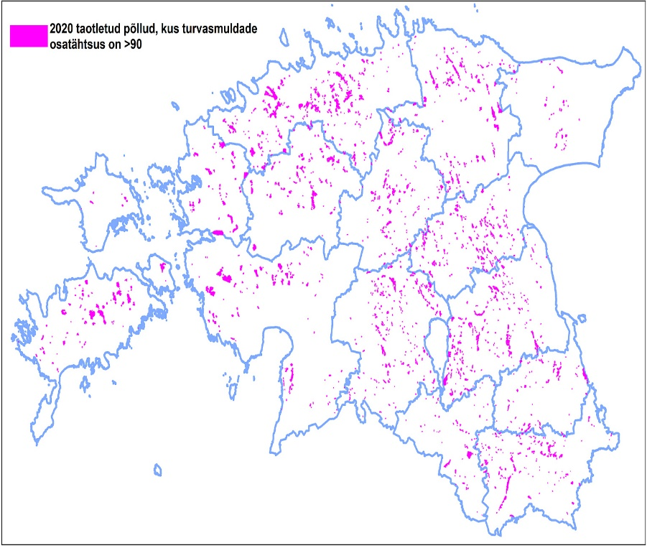
42 529,5 ha
Turvasmuldade alla kokku oli PRIA massiividel 81317 ha, millest põllukultuuride aluseid põlde ehk haritavaid turbaid oli kokku ca 21 000 ha

Slide 5
≥90 % turvasmuldade osatähtsusega põldude maakasutuse muutus kultuurigruppide lõikes
Kultuurigrupp | 2020 |  | 2023
 | pindala ha | osatähtsus % | pindala ha | osatähtsus % | muutus ha
püsirohumaa | 27985 | 66,51 | 26726 | 66,47 | -1259
teravili | 2933 | 6,97 | 3406 | 8,47 | 473
lühiajaline rohumaa, v.a. liblikõieline | 2889 | 6,87 | 4031 | 10,03 | 1142
liblikõieline, v.a. kaunvili | 2425 | 5,76 | 2572 | 6,4 | 147
õli- ja kiukultuurid | 1229 | 2,92 | 2210 | 5,5 | 981
teravili liblikõieliste allakülviga | 477 | 1,13 | 660 | 1,64 | 183
sööti jäetud maa | 418 | 0,99 | 150 | 0,37 | -268
mustkesa | 319 | 0,76 | 409 | 1,02 | 90
köögivili | 263 | 0,63 | 47 | 0,12 | -216
kaunvili | 241 | 0,57 | 232 | 0,58 | -9
teravili allakülviga, v.a. liblik allakülviga | 143 | 0,34 | 61 | 0,15 | -82
paju |  |  | 2.4 | 0,01 | 2.4
Notes:
Kokku ca 42 000 ha

Slide 6
Turvasmuldade keskmised parameetrid PANDA andmetel

Slide 7
Mulla liikuva P sisaldus erinevate muldade ja maakasutuse lõikes, M keskmine 18 mg/kg

Slide 8
Corg varu turvasmuldadel
Maakasutus | n | C_{org}, % |  | C_{org} varu, t ha⁻¹ |  | C_{org} varu muutus, t ha⁻¹ aastas
 |  | Enne | Pärast | Enne | Pärast
Külvikord ilma lühiajaliste rohumaadeta | 5 | 26,8^{a1}±0,87 | 25,3ª±1,30 | 160,9ª±5,24 | 151,7ª±7,79 | -1,38ª±1,44
Külvikord lühiajaliste rohumaadega | 11 | 30,8ª±1,93 | 30,2^{ab}±2,48 | 184,5ª±11,6 | 181,0^{ab}±14,9 | -0,61ª±1,90
Püsirohumaad | 18 | 31,7ª±1,04 | 35,4^{b}*±1,66 | 190,3ª±6,22 | 212,6^{b}*±9,93 | 2,11ª±1,33
Keskmine | 34 | 30,7±0,87 | 32,2±1,34 | 184,1±5,22 | 193,4±8,05 | 0,72±0,97
Penu, P. Eesti NTA põllumajandusmaa mulla orgaanilise süsinikuvaru muutuse analüüs, 2020
.
Notes:
Turvasmuldade algne C_{org} varu oli keskmiselt 184,1 t ha⁻¹ ja suurenes keskmiselt 0,72 t ha⁻¹ aastas (tabel 2), kuid see muutus ei ole statistiliselt usutav. Usutav C_{org} varu suurenemine esines püsirohumaadel, kus C_{org} varu suurenes 2,11 t ha⁻¹ aastas. C_{org} varu vähenemine on tingitud turvasmulla harimisest, mis kinnitab levinud soovitust jätta turvasmullad püsirohumaade alla, mille käigus C_{org} varu suureneb ja need mullad toimivad C_{org} sidujatena. Seega turvasmullal toimub püsirohumaadel statistiliselt usutavalt C_{org} varu suurenemine, kuid põldudel C_{org} varu väheneb, eriti kui ei kasutata külvikorras lühiajalisi rohumaid.

Slide 9
NTA uuringus seirame turvasmulla toitainete liikumist

Slide 10
Adavere alade Nmin sisaldus ja dünaamika 2022 aastal
Notes:
Perioodi jooksul kasutati Adavere 2 ja 5 aladel talinisu väetamiseks lämmastikku kevadel mineraalväetistega 163 kg/ha ja sügisel lisaks vedelsõnnikuga 26-29. oktoobril 51 kg/ha. Adavere 4 ala rohumaal väetisi ei kasutatud ning tegemist on turvasmullaga.

Slide 11
Adavere alade liikuva P sisaldus ja dünaamika 2022 aastal
Notes:
Adavere 4 alal P väetisi ei kasutatud, Adavere 2 ja 5 aladel lisati fosforit mulda hilissügisel vedelsõnnikuga 11 kg/ha. Adavere 4 alal pole P-väetisi kasutatud juba mitu aastat ja seetõttu on erinevate kihtide P sisaldused ja muutused kogu profiili ulatuses minimaalsed

Slide 12
Adavere alade liikuva S sisaldus ja dünaamika 2022 aastal
Notes:
Adavere 2 ja 5 alade mulda väetati väävliga mai algul normiga 14 kg/ha ja Adavere 4 ala väävliga ei väetatud. Kõrgeima S sisaldusega oli turvasmullal paiknev Adavere 4 ala ning kõige rohkem sisaldus väävlit mullas ülemises kihis novembris ning väävli liikumise dünaamika oli sarnane eelmise aastaga

Slide 13
Kultuuristamise mõju muldadele

Slide 14
Uudismaast haritava maani
Corg suureneb kultuurrohumaa perioodil
1962. a hariti üles looduslik rohumaa
1963-1965 – teravili
1966-1977 – kultuurkarjamaa
1978-1991 – teravili
1992 – raps
al 1993 teravili
Kask, R. Agraarteadus, 1999.

Slide 15
Corg varu muutus 35 aasta jooksul
Soostunud muldade arengusuund: soostunud mullad degradeeruvad
Sügav turvasmuld -> õhuke või keskmine turvasmuld
Väga õhuke turvasmuld -> turvastunud muld
turvastunud muld -> gleimuld
Kask, R. Agraarteadus, 1999.
Notes:
OA varu ha kohta moodustas 1997 a 73% ja 61% algsest. Turvasjate ja turvastunud liivmuldade OA kiire vähenemine, künnialuste kihtide väljakündmine on muutnud mulla lõimist kergemaks mis nendel muldadel on ebasoovitav nähtus.

Slide 16
ELFi poolt valitud katsealade mullastiku uuring

Slide 17
Kuivendussüsteem on täielikult amortiseerunud ega toimi

Slide 18
Uurimispunktide paiknemine põllumassiivil

Slide 19
Massiivide turbakihi keskmine tüsedus

Slide 20
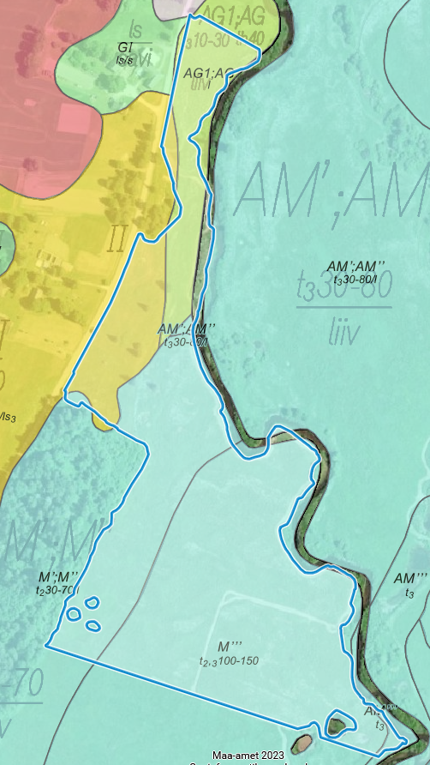
Ala 5 mullastikukaart

Slide 21
Massiivide keskmine Corg sisaldus (tulbad) ja mahukaal e lasuvustihedus (punktid).

Slide 22
Massiivide keskmine liikuva K sisaldus (tulbad) ja liikuva P sisaldus (punktid)

Slide 23
Kokkuvõtteks
Üldlevinud turvasmulla definitsioonile Corg sisaldus järgi ei vastanud 3 uurimispunkti, kuid kõikide massiivide keskmiste näitajate alusel selgus, et neil massiividel on valdavalt levinud turvas üksikute eranditena.
Tuvastasime ka mõned erinevused mullastikukaardi ja olemasoleva situatsiooni vahel, peamiselt oli M muld pandud kaardile lammimulla asemel
Turbakihi keskmine tüsedus massiividel oli 74 cm, uurimispunktides kõikus 25-100 cm (see oli ka uurimissügavus). Märkimisväärselt palju oli kohti kus turbakihi tüsedus oli üle 100 cm
Selge seos oli Corg sisalduse ja mahukaalu vahel
Üldiselt oli massiividel madal või väga madal liikuva P sisaldus, mis samuti viitab turbakihi olemasolule ja vähesele mineraalainele

Slide 24
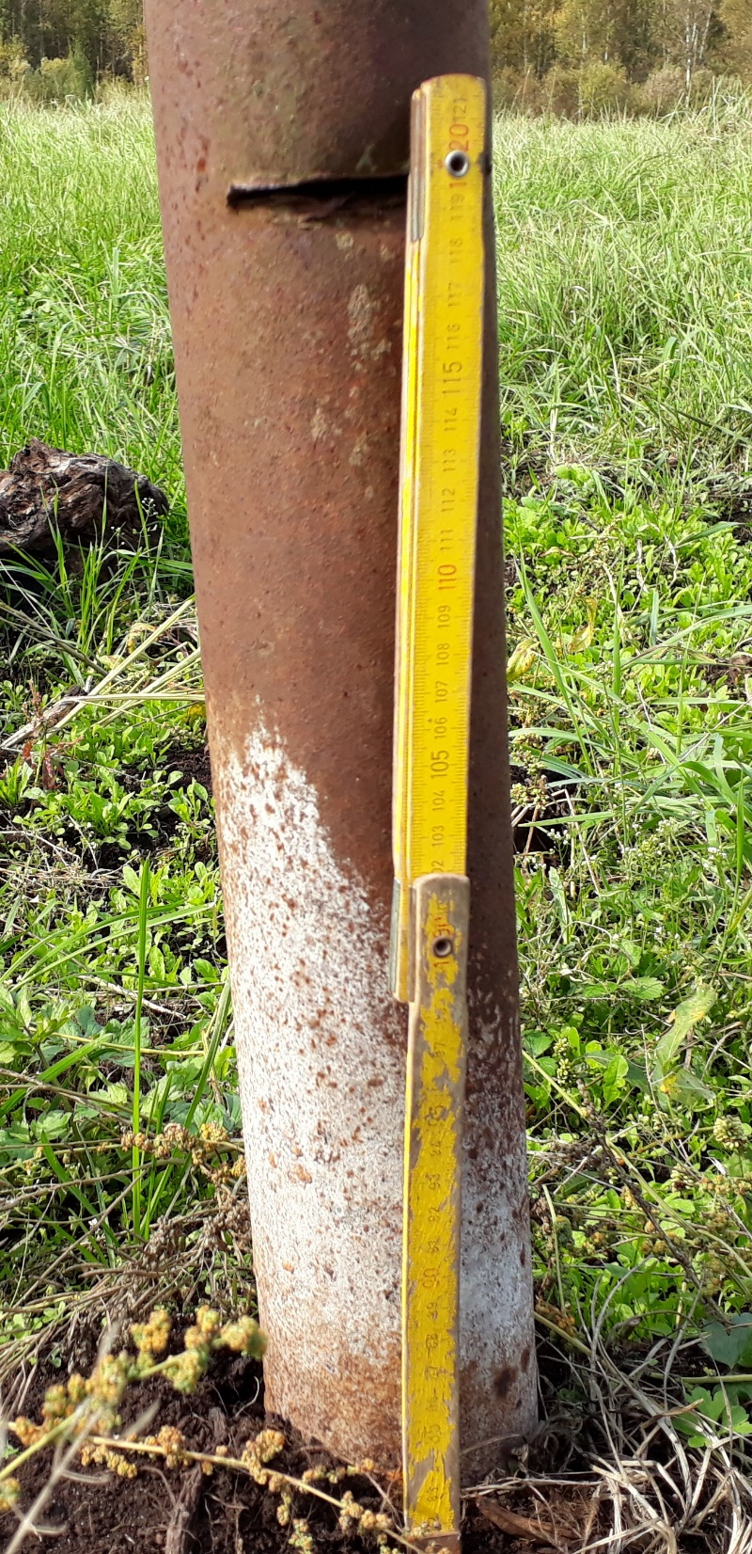
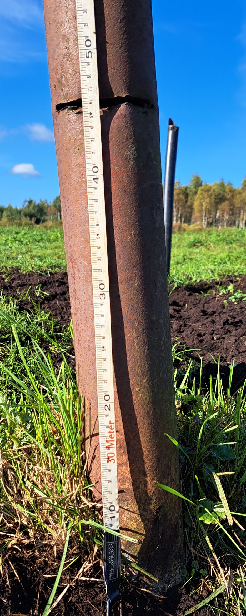

Slide 25
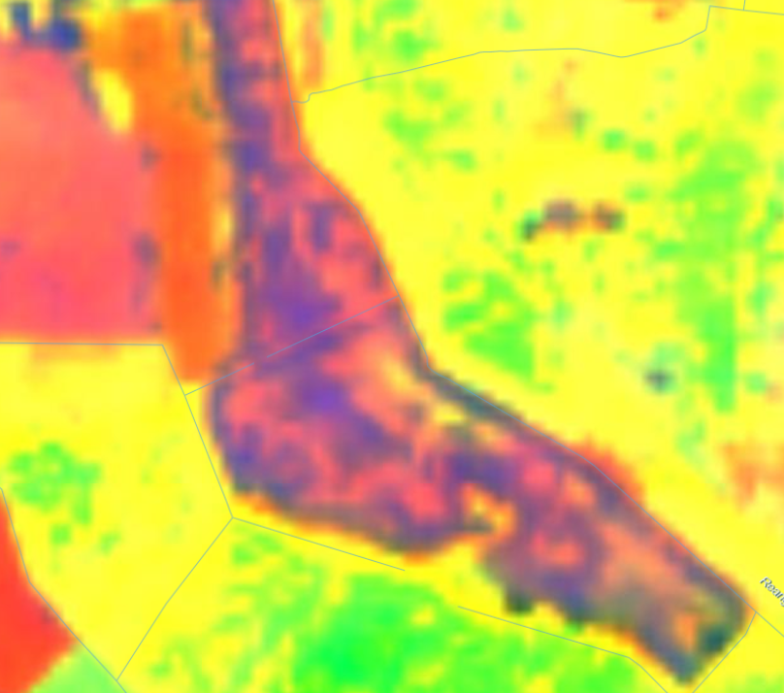
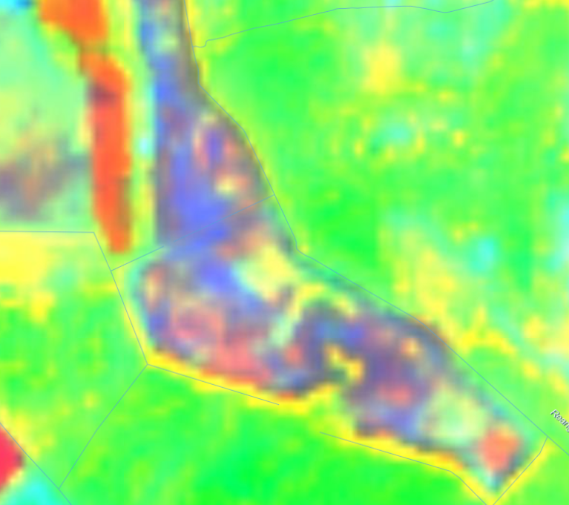
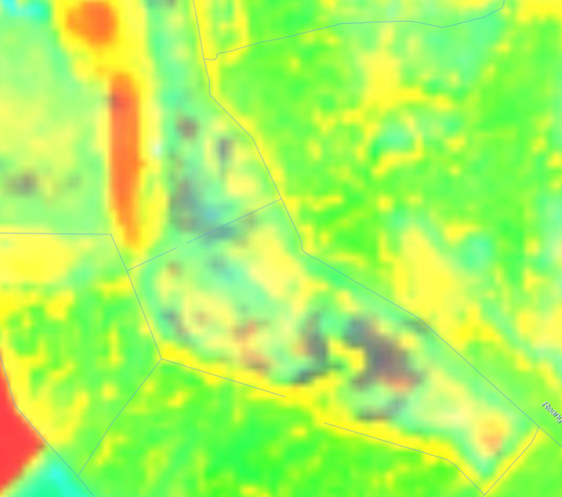
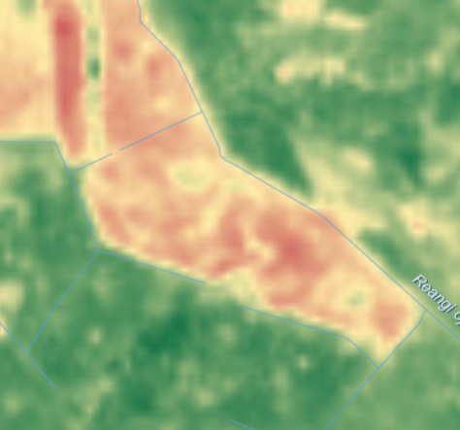

Slide 26
Tänan!
Põllumajanduskeskkonna uuringud ja aruanded:
https://metk.agri.ee/teadus-uuringud/maaelu-arengukava-hindamine/mak-2014-2020
Kaardirakendused:
https://metk.agri.ee/teadus-uuringud/mullastik/kaardirakendused

